Slide 1
VOS RENDEZ-VOUS EN 2022

Slide 2
FAIR, LE COLLECTIF DES ACTEURS DE LA FINANCE À IMPACT SOCIAL
Un collectif
Un label
fédérateur des acteurs de la finance à impact social en France et pôle d’expertise français dans ce domaine à l’international
qui rassemble près de 130 entreprises solidaires, banques, sociétés de gestion, ONG, grandes écoles et personnalités engagées
né en 2021 de la fusion entre Finansol, acteur historique, et l’iiLab, laboratoire d’innovation sur l’impact.
un gage de confiance qui facilite et garantit le choix de l’épargnant.
assurant aux épargnants qu’ils contribuent réellement au financement d’activités génératrices de plus-values sociales et environnementales.
attestant de l’engagement de l’intermédiaire financier à donner une information fiable sur le produit labellisé et les activités soutenues

Slide 3
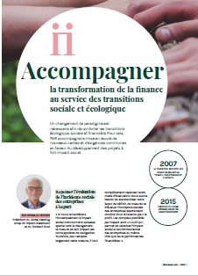
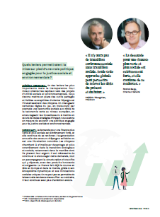
PLAIDOYER : UNE ÉLECTION À PRÉPARER
Objectif du projet FAIR 2022: inscrire la finance à impact social dans les programmes des candidats.
Un nouveau livre blanc et 10 propositions pour faire changer d'échelle la finance à impact social
Les prochaines étapes | Calendrier
Finalisation des fiches techniques | Janvier 2021
Diffusion du libre blanc | Janvier-mars 2021
Conférence de presse | Février 2021
Elections | Avril 2021
Rencontres avec le nouveau gouvernement / administration/ parlement | Juin-Septembre 2021

Slide 4
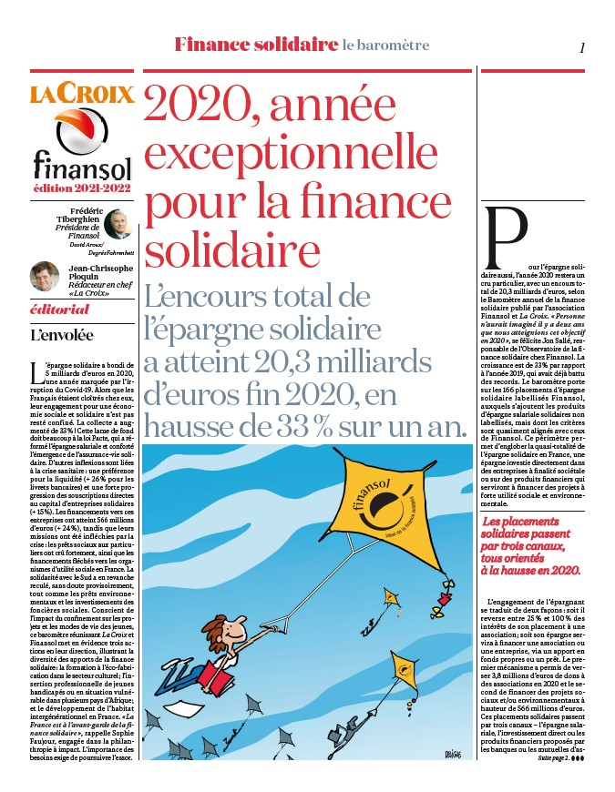
LE BAROMÈTRE DE LA FINANCE SOLIDAIRE
Date de sortie de la 20ème édition : 7 juin 2022
Dossier spécial réalisé avec La Croix sur la finance solidaire
Dévoile les tendances et évolutions de la finance solidaire en France
Des indicateurs sur l’impact de la finance solidaire en France (chiffres consolidés par l’Observatoire de la finance solidaire)
Des reportages centrés sur des initiatives citoyennes qui ont vu le jour ou se sont développées grâce à la finance solidaire
Un cahier pédagogique pour savoir comment épargner
Le regard d’un acteur de la société civile
Où le trouver ?
Sur le site internet de FAIR : https://www.finance-fair.org/temps-forts-de-fair/barometre-de-la-finance-solidaire/
Au format papier : commandez vos exemplaires gratuits auprès de communication@finansol.org

Slide 5
ASSEMBLÉE GÉNÉRALE
7 avril 2022
Evénement clé dans la vie de chaque association alliant rétrospective de l’année écoulée et présentation des actions stratégiques à venir.
Qui y participe ?
Les adhérents : Principe de vote en AG : « 1 organisation = 1 voix »
Construire ensemble les actions pour le développement du secteur
Répondre au mieux aux enjeux du collectif
Les partenaires et acteurs clés du secteur peuvent assister aux échanges
Où trouver des informations ?
Convocation et informations pratiques envoyées par email en février 2021.

Slide 6
LA SEMAINE DE LA FINANCE SOLIDAIRE
15ème édition : du 7 au 14 novembre 2022
Campagne annuelle de mobilisation sur la finance solidaire pour présenter la finance solidaire au plus grand nombre et comment elle répond aux enjeux de notre société
Mise en avant de projets ayant bénéficié de financement solidaire pour leur création ou leur développement, et mise en avant de leur impact
Diffusion de contenus pédagogiques pour que chacun sache comment devenir épargnant solidaire
Deux piliers :
Campagne de communication : digital, relations presse, média
Campagne événementielle, collective et nationale
Où trouver des informations ?
Sur le site internet de FAIR : https://www.finance-fair.org/temps-forts-de-fair/semaine-de-la-finance-solidaire-2/

Slide 7
LES GRANDS PRIX DE LA FINANCE SOLIDAIRE
13ème édition : novembre 2022
Evénement organisé avec Le Monde
Objectifs :
Récompenser des entreprises solidaires apportant des solutions aux problématiques sociales et environnementales
Illustrer le rôle joué par la finance solidaire dans le développement de ces structures
Un concours annuel :
Chaque lauréat bénéficie d’une dotation financière et d’une promotion dans les réseaux de FAIR et du Monde
4 Prix : Prix France, Prix International, Prix Epargne, Prix Coup de cœur Hauts-de-France
Un jury composé de professionnels du secteur
Deux temps forts de mobilisation :
Au printemps : appel à candidatures largement diffusé par les partenaires et organisateurs
En octobre : les internautes élisent leur Prix Coup de cœur Hauts-de-France parmi des projets solidaires
Où trouver des informations ?
Sur le site internet de FAIR : https://www.finance-fair.org/temps-forts-de-fair/grands-prix-de-la-finance-solidaire/
2022
13e EDITION

Slide 8
APPUYER LE DÉVELOPPEMENT DE LA FINANCE SOLIDAIRE
Analyser les enjeux clés
Accompagner le secteur
Septembre : Le Zoom 2022 sur la finance solidaire présente les chiffres consolidés du secteur au 31/12/2021. C'est la publication de référence des professionnels du secteur.
Semestre 2 : La mise à jour des panoramas des fonds 90/10 et de l'épargne de partage ponctue l'année en décryptant un outil et un mécanisme spécifique de la finance solidaire.
Principale étude ponctuelle de l'année, coconstruite avec les membres du réseau, le guide de l'actionnariat solidaire apporte une lumière opérationnelle aux enjeux de ce mode très engageant d'appel à l'épargne citoyenne.
Les 14^{èmes} Conventions d'affaire de FAIR réuniront à nouveau financeurs solidaires et entrepreneurs à impact pour une journée d'entretiens longs et préqualifiés

Slide 9
RENFORCER NOTRE POSITIONNEMENT SUR L'INVESTISSEMENT À IMPACT SOCIAL
Une première étude sur les acteurs du secteur
Les innovations financières au service de l'innovation sociale
Janvier : Une note réservée à nos membres sur les Impact Weighted Accounts, initiative de Harvard et du GSG pour favoriser le développement de la comptabilité extra-financière
Septembre : Une étude sur les entreprises de l'investissement à impact social qui permettra de mettre en valeur toutes ces entreprises qui œuvrent à l'amélioration de notre planète tout en faisant un zoom sur les investisseurs qui les accompagnent au quotidien
Décembre : une nouvelle étude de cas sur un contrat à impact ou un contrat à impact de développement (sujet à définir en fonction de l'appétence de nos partenaires) afin de continuer à transmettre l'expertise de FAIR sur ce sujet à la pointe de l'innovation et que le gouvernement souhaite développer dans les prochaines années

